Slide 2
EMPRESA METALÚRGICA VINTO
Ing. Fausto Veliz Corrales GERENTE GENERAL

Slide 3
RESULTADOS PROGRAMADOS 2023
Producción de estaño metálico en lingotes grado A1 con una pureza del 99,95%
12,281 TMF de Sn refinado

Slide 4
RESULTADOS PROGRAMADOS 2023
Es necesario captar concentrado de Sn para tener disponibilidad de carga para el proceso productivo de acuerdo con la programación mensual y anual.
13,219 TMF de concentrados de Sn necesarios
Exportación y venta nacional de estaño metálico, a precios internacionales
$us 250 Millones de Dólares Americanos

Slide 5
RESULTADOS PROGRAMADOS 2023
Certificaciones de la EMV al sistema de gestión de la calidad bajo la ISO 9001:2015
Certificación de la calidad del producto marca ENAF NB 1101003:2005
Mantener la vigencia de las certificaciones de gestión empresarial obtenidas por la EMV.
Certificación con el programa (RMI) INICIATIVA RESPONSABLE DE MINERALES
Acreditación de laboratorio de análisis químico en base a la NB-ISO-IEC 17025:2017

Slide 6
RESULTADOS PROGRAMADOS 2023
Programa de Responsabilidad Social, que permita realizar acciones directas con población circundante.
Decreto Supremo Responsabilidad Social o equivalente
Seguridad y Salud en el Trabajo (norma ISO 45001)
Implementación de Sistemas de Gestión en los procesos operativos del Horno Ausmelt y Refinación Térmica
Medio Ambiente (norma ISO 14001)

Slide 7
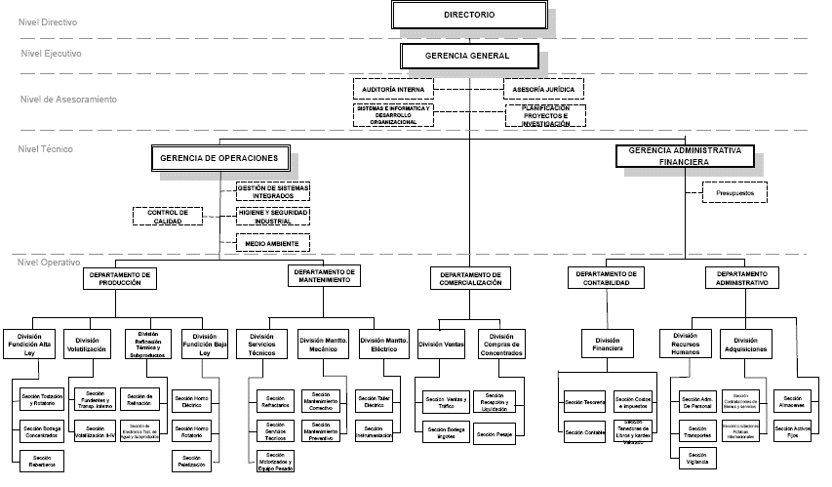
ESTRUCTURA ORGANIZACIONAL EMV 2023
TOTAL PERSONAL EMV : 461
Personal Superior : 1
Personal Ejecutivo : 2
Personal Operativo : 458

Slide 8
PRESUPUESTO DE RECURSOS EMV 2023
$us 391,757,805.46 (Bs. 2,726,634,326.00 Aprox.)
392 Millones de Dólares Americanos
PRESUPUESTO DE GASTOS EMV 2023
52%
32%
16%

Slide 9
PROGRAMA ANUAL DE CONTRATACIONES EMV 2023
142 PROCESOS DE CONTRATACIÓN PROGRAMADOS
IMPORTE PRESUPUESTADO: Bs. 136,135,585.00
(136 Millones de Bolivianos)

Slide 10
CAPACITACIONES LABORALES EMV 2023
TOTAL CAPACITACIONES DESTINADAS AL PERSONAL DE LA EMV: 111
UNIDAD | CANT | OBSERVACIÓN
Recursos Humanos | 5 | Ley 1178, políticas publicas, capacitación técnica, mejora de habilidades y conocimientos del personal de la EMV
Gestión Operativa-productiva | 46 | Inducción industrial a todo personal nuevo, personal tercerizado, practicantes y tesistas
 | 60 | Norma ISO 9001:2015 (producción, mantenimiento, concentrados, administración) Reinducción a todo el personal de planta y personal tercerizado, charlas de seguridad, actos subestándares. Ámbito psicosocial, clima y cultura organizacional, gestión del tiempo, liderazgo para mejorar la calidad laboral Transparencia y Lucha Contra la Corrupción
Se cuenta con un Presupuesto aprobado de Bs. 146.300 destinado al pago de inscripción a cursos, seminarios y talleres externos; otros conceptos de gasto relacionados a cubrir eventos de capacitación del personal para la Gestión Operativa - Productiva de la EMV (refrigerios, materiales de apoyo, etc.), cuentan con presupuesto aprobado en sus respectivas partidas de gasto.

Slide 11
AUDITORÍAS EMV 2023
ACTIVIDADES
AUDITORÍA
INTERNA
AUDITORÍA
INTERNA
AUDITORÍA EXTERNA
1er Y 2do SEGUIMIENTO
AUDITORIA DE CONFIABILIDAD
GESTIÓN DE LA CALIDAD
Auditorías de Confiabilidad de Registros y Estados Financieros 2019 - 2020 – 2021 - 2022
Auditoría Operacional sobre la eficacia en las Ventas de Subproductos de la Empresa Metalúrgica Vinto, gestión 2021.
Registros y estados financieros gestión 2022.
Registros y estados financieros gestión 2023.
Mantener y Ampliar Sistema de gestión de la Calidad ISO 9001:2015
Mantener de Certificación NB 1101003:2006 “estaño metálico Grado A-1 en lingotes”
Reacreditación del laboratorio, con la norma internacional ISO-IEC 17025
Mantener Iniciativa de minerales responsable (RMI).
AUDITORÍA OPERACIONAL
Eficacia de las operaciones de reducción de estaño en los hornos reverberos de la Empresa Metalúrgica Vinto gestión 2022.
EVALUACIÓN
Evaluación de los Procesos de Contratación Directa en Empresas Públicas 2023
11

Slide 12
Gracias…

